Slide 1
11^{Ο} ΜΑΘΗΜΑ ΔΕΔΟΜΕΝΑ
Κοσκινάς Μανώλης
Μια σύντομη θεωρητική επισκόπηση των κύριων ερευνητικών παραδειγμάτων, βασικών θεμάτων, διαδικασιών, συλλογής δεδομένων και μεθόδων ανάλυσης που εφαρμόζονται στη μελέτη της γλώσσας.

Slide 2
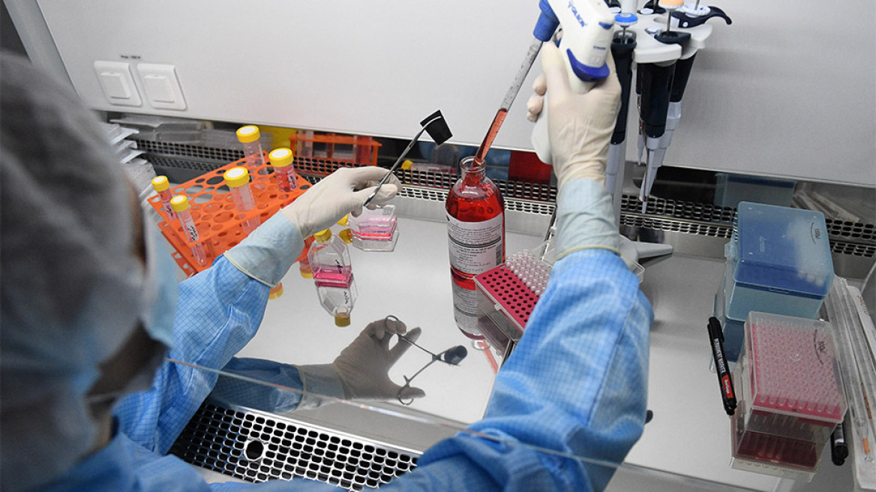
Πηγεσ και τεχνικεσ συλλογησ δεδομενων
Η διαδικασία της παρατήρησης : ο κατάλληλος τρόπος απόκτησης δεδομένων όταν έχουμε συγκεκριμένα ερευνητικά ερωτήματα
Είδη παρατήρησης:
Συμμετοχική παρατήρηση : επιτρέπει στον ερευνητή να αποκτήσει εκ των έσω εικόνα
Μη συμμετοχική παρατήρηση: η καλύτερη επιλογή εάν ο ερευνητής δεν έχει την απαιτούμενη δεξιότητα να ενεργήσει ως αληθινός συμμετέχων
Η διαδικασία της καταγραφής των παρατηρήσεων:
Σημειώσεις πεδίου που περιλαμβάνουν
Περιγραφικές πληροφορίες σχετικά με το τι έχει δει ο παρατηρητής
Αναστοχαστικές πληροφορίες προσωπικών του αντιδράσεων

Slide 3
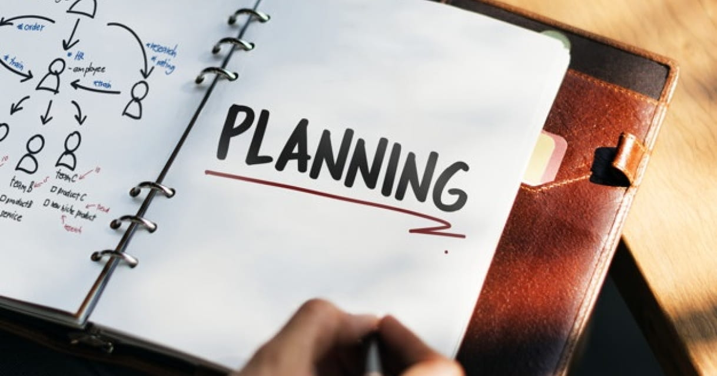
Συμβουλεσ σωστησ οργανωσησ παρατηρησεων στο πεδιο
Ξεκινούμε αργά, μέχρι να αποκτήσουμε κάποια εμπειρία
Εισερχόμαστε στο πεδίο χωρίς προκαταλήψεις
Καταγράφουμε τις παρατηρήσεις του πεδίου όσο πιο σύντομα γίνεται
Συμπεριλαμβάνουμε την ημερομηνία, το μέρος, την ώρα και το θέμα του κάθε συνόλου παρατηρήσεων που έχουμε
Κάνουμε ένα κατάλογο με λέξεις-κλειδιά και διάγραμμα όσων είδαμε
Ξεχωριστά η καταγραφή των παρατηρήσεων με τις αντιδράσεις μας
Καταγράφουμε τις σκέψεις μας έπειτα από κάθε παρατήρηση
Αριθμούμε τις γραμμές και τις παραγράφους
Περνούμε τις σημειώσεις στον υπολογιστή

Slide 4
Συνεντευξη
Ορισμός: σκόπιμη αλληλεπίδραση κατά την οποία ένα άτομο αντλεί πληροφορίες από ένα άλλο
Τι κάνει; Αντλούνται πληροφορίες του παρελθόντος , δεδομένα παρατήρησης, διευκρινίσεις αποκρίσεων
Μπορεί να ολοκληρώνονται άπαξ ή τμηματικά, η διάρκειά τους ποικίλει
Βασική διάκριση συνεντεύξεων:
Μη δομημένες συνεντεύξεις (απλή κουβέντα που δίνει την ευκαιρία να μάθουμε παραπάνω για ένα θέμα)
Δομημένες συνεντεύξεις (θέτουμε συγκεκριμένα ερωτήματα και αποσπούμε συγκεκριμένες πληροφορίες)
Περιλαμβάνουμε τόσο μη συγκλίνουσες (ναι≠ όχι), όσο και συγκλίνουσες ερωτήσεις
Κάνουμε πιλοτικό έλεγχο των ερωτήσεων σε μία ομάδα ερωτώμενων που έχουν παρόμοια χαρακτηριστικά

Slide 5
Συλλογη δεδομενων απο τις συνεντευξεις
Βασικές επιλογές:
Να κρατούμε σημειώσεις
Να κρατούμε σημειώσεις μετά τη συνέντευξη
Να καταγράφουμε σε μαγνητόφωνο (έπειτα γίνεται απομαγνητοφώνηση)
Ομάδες στόχοι: μέθοδος συνέντευξης που συμπεριλαμβάνει άτομα που μπορούν να κατανοήσουν το ερευνητικό πρόβλημα
Συνεντεύξεις με ηλεκτρονικά μηνύματα
Πλεονεκτήματα: δεν χρειάζονται απομαγνητοφώνηση
Μειονέκτημα: ηθικα ζητήματα ανωνυμίας, προσαρμογή με νέες τεχνολογίες, ανησυχία λόγω απόστασης του συνεντευξιαζόμενου
Ερωτηματολόγια : γραπτή συλλογή ερωτήσεων αυτό-αναφοράς
αποφεύγουμε τις πρόχειρες παρουσιάσεις
Ελέγχουμε προσεκτικά τα ερωτηματολόγια πριν τα στείλουμε
Αποφεύγουμε μακροσκελή ερωτηματολόγια
Δεν κάνουμε περιττές ερωτήσεις
Χρησιμοποιούμε δομημένα αντικείμενα με πολλές πιθανές απαντήσεις
Όταν είναι εφικτό να γράφουμε «άλλα σχόλια», όπου οι ερωτώμενοι απαντούν ανοιχτά στις ερωτήσεις
Αποφασίζουμε εάν οι ερωτώμενοι καταγράφονται ονομαστικά ή όχι

Slide 6
Διερευνηση αρχειων
Είδη αρχείων
Αρχεία εγγράφων: πηγές δεδομένων που επιτρέπουν μία ιστορική ματιά. Η διερεύνησή τους απαιτεί ειδική άδεια
Ημερολόγια: μπορούμε να κατάλάβουμε καλύτερα τι συμβαίνει κατά της διάρκεια μιας ερευνητικής διαδικασίας
Χάρτες: δίνουν άμεση εικόνα του πλαισίου σε κάποιον που δεν έχει επισκεφτεί τον χώρο και αποτελούν εργαλείο αναστοχασμού, για να δούμε πως είναι οργανωμένα τα πράγματα πχ σε ένα σχολείο
Βιντεοσκόπηση και Ηχογράφηση: πολύτιμα αλλά χρειάζεται προσοχή στη χρήση τους. Απαιτούν μεγάλο χρονικό διάστημα στη μεταγενέστερη καταγραφή των παρατηρήσεων
Τεχνουργήματα: γραπτές και οπτικές πηγές δεδομένων σε μία τάξη πχ portfolio ενός μαθητή
Ψηφιακά ερευνητικά εργαλεία: wiki, blog, skype

Slide 7
Πρωτογενή γλωσσικά δεδομένα (γραπτά ή/και προφορικά):
δυσεύρετο είδος, μαζεμένο με πολύ κόπο και προσωπικό κόστος
χαμένα στα ντουλάπια των ερευνητών που είχαν μαζέψει το δυσεύρετο υλικό

Slide 8
1990 – σήμερα: Σταδιακή αλλαγή σκηνικού
Τεχνολογική επανάσταση:
Εμφάνιση των PCs (Personal Computers)
Βελτίωση των μηχανημάτων εγγραφής, μετεγγραφής, αποθήκευσης και επεξεργασίας των πρωτογενών δεδομένων, προφορικών και γραπτών
Αλλαγή επιστημονικής νοοτροπίας: Συνειδητοποίηση –από νέους ερευνητές– των θετικών του μοιράσματος των δεδομένων

Slide 9
Θετικά μοιράσματος των δεδομένων:
Πλήρης εκμετάλλευση των δεδομένων, ειδικά σε γλωσσικά επίπεδα που ο ερευνητής πεδίου δεν θα τα ανέλυε
Πρόσβαση σε δεδομένα άλλων
Ετεροαναφορές
Δημιουργία νέου συνεργατικού κλίματος

Slide 10
Αποτέλεσμα:
Δημιουργία ψηφιακών Βάσεων Δεδομένων
Μειονεκτήματα:
Βιωσιμότητα αποθηκευτικών μέσων
Βιωσιμότητα εταιριών λογισμικού
Περιορισμοί στη σχεδίαση των σχετικών λογισμικών
Έλλειψη συνεχούς υποστήριξης από τους δημιουργούς των κατάλληλων λογισμικών

Slide 11
Βάσεις Δεδομένων αιχμής: Πολυτροπικές Βάσεις Δεδομένων
Βασική δομή / σύσταση μίας πολυτροπικής Βάσης Δεδομένων: Τρισδιάστατη οργάνωση βάσης ως προς:
τα Δεδομένα (Πρωτογενή και επεξεργασμένα)
τα Μεταδεδομένα που χαρακτηρίζουν τα δεδομένα
την Αναζήτηση των δεδομένων σε σχέση με τα μεταδεδομένα που τα περιγράφουν

Slide 12
ΔΕΔΟΜΕΝΑ
ΠΡΩΤΟΓΕΝΗ Επεξεργασμένα
Γραπτά Κείμενα, Ηχογραφήσεις , Βιντεοσκοπήσεις
(Μετά από ψηφιοποίηση)

Slide 13
ΕΠΕΞΕΡΓΑΣΜΕΝΑ ΔΕΔΟΜΕΝΑ
ΜΕΤΑΓΡΑΦΗ ΕΠΙΣΗΜΕΙΩΣΗ
Γραπτών Πηγών Ηχογραφήσεων Βιντεοσκοπήσεων

Slide 14
ΜΕΤΑΓΡΑΦΗ ΓΡΑΠΤΩΝ ΠΗΓΩΝ
Ορθογραφική
Φωνολογική
Φωνητική
CA (Conversation Analysis)

Slide 15
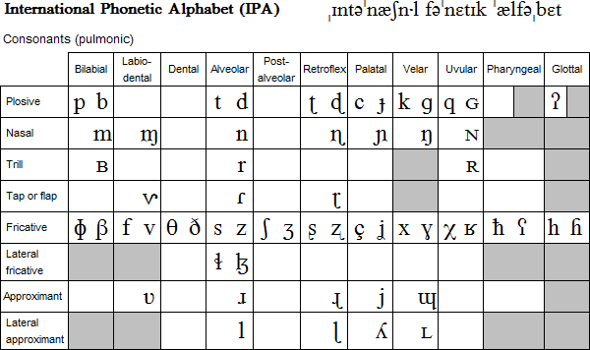
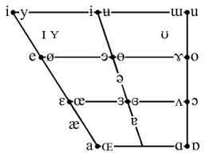

Slide 16
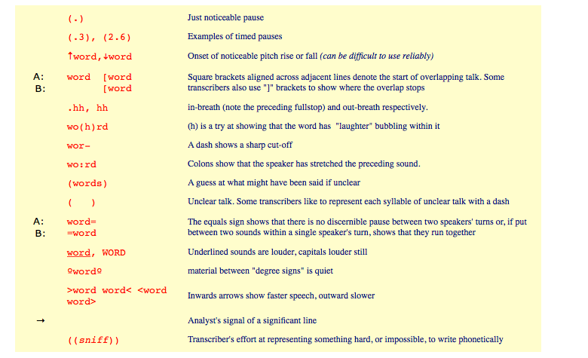

Slide 17
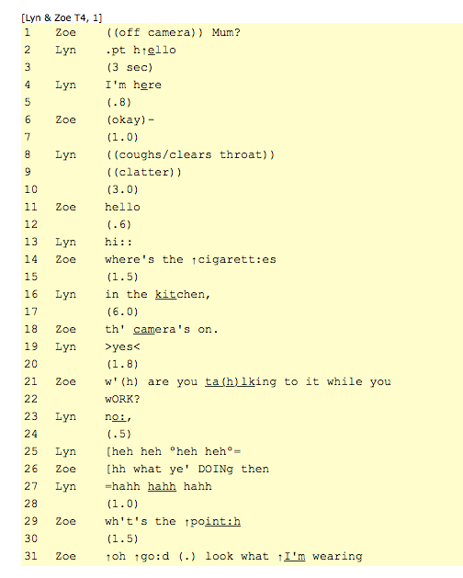

Slide 18
Μεταδεδομένα
Στοιχεία Αρχείου :
Αύξων Αριθμός
Όνομα Αρχείου
Κομβικό σημείο στο οποίο βρίσκεται το Αρχείο (link) στη βάση δεδομένων
Κλειδωμένο / Ελεύθερο

Slide 19
Μεταδεδομένα
Γλωσσικά δεδομένα
Ύπαρξη πρωτοκόλλου
Ναι / όχι
Απομαγνητοφώνηση
Ορθογραφική
Φωνολογική/Φωνητική
Κενό (απουσία απομαγνητοφώνησης)
Κωδικοποίηση Φωνολογικού Επιπέδου
Κενό (απουσία Κωδικοποίησης)
Τεμαχιακή (συγκεκριμένες φωνολογικές μονάδες)
Προσωδιακή (συγκεκριμένες προσωδιακές μονάδες)

Slide 20
Μεταδεδομένα
Επικοινωνιακή Περίσταση
Χρόνος ηχογράφησης
Χρόνος/ μήνας
Χώρος ηχογράφησης
Οικείος εσωτερικός χώρος (π.χ. σπίτι πληροφορητή, σπίτι ενδιάμεσου)
Ουδέτερος εσωτερικός χώρος (π.χ. γραφείο, ξένο σπίτι, αυτοκίνητο)
Οικείος εξωτερικός χώρος (π.χ. μπαλκόνι, βεράντα, αυλή γειτονιάς, αυλή εκκλησίας)
Εξωτερικός χώρος με κοινωνική δραστηριότητα (π.χ. καφενείο, ταβέρνα, πλατεία, πλοίο, πανηγύρι)

Slide 21
Μεταδεδομένα
Αριθμός πληροφορητών
Ένας
Ένας ανά κανάλι ηχογράφησης
Δύο
Τρεις
Πολλοί
Κοινωνική Σχέση Πληροφορητών
Ουδέτερη
Οικεία
Κοινωνική Σχέση Πληροφορητών / Ερευνητή
Ουδέτερη
Οικεία
Ύπαρξη ενδιάμεσου
Ναι
Όχι
Είδος Λόγου
Φιλική Ελεύθερη Συνομιλία
Συνέντευξη

Slide 22
Μεταδεδομένα
Τεχνικά Χαρακτηριστικά
Μέγεθος Αρχείου
Ώρες / λεπτά
Μορφή Πρωτότυπου ηχητικού αρχείου
Αναλογική Κασέτα
Συμπιεσμένο Ψηφιακό Αρχείο (MP3)
Ασυμπίεστο Ψηφιακό Αρχείο (wav)
Τύπος και Μάρκα Κασετοφώνου
Professional Walkman Sony (Αναλογικό)
Mini Disc Sony
Ψηφιακό DAT κασετόφωνο Sony
Ψηφιακό Solid Recorder Marantz PMD 670
Ψηφιακό Solid Recorder Marantz PMD 660

Slide 23
Μεταδεδομένα
Τόπος Ηχογράφησης
Ήσυχος εσωτερικός χώρος
Ήσυχος εξωτερικός χώρος
Θορυβώδης εσωτερικός χώρος
Θορυβώδης εξωτερικός χώρος
Καθαρότητα ηχογράφησης
Καθαρή ομιλία
Ομιλία χαμηλής έντασης
Επικάλυψη ομιλίας από θόρυβο

Slide 24
Λογισμικό
Λογισμικό Ανοιχτού Κώδικα
Να συνεργάζεται με λογισμικά γλωσσικής ανάλυσης (Praat, Toolbox, Childes, κλπ.)
Να είναι δυναμικό
Να συνεργάζεται με όλες τις γραμματοσειρές
Να έχει τεχνική υποστήριξη

